Slide 1
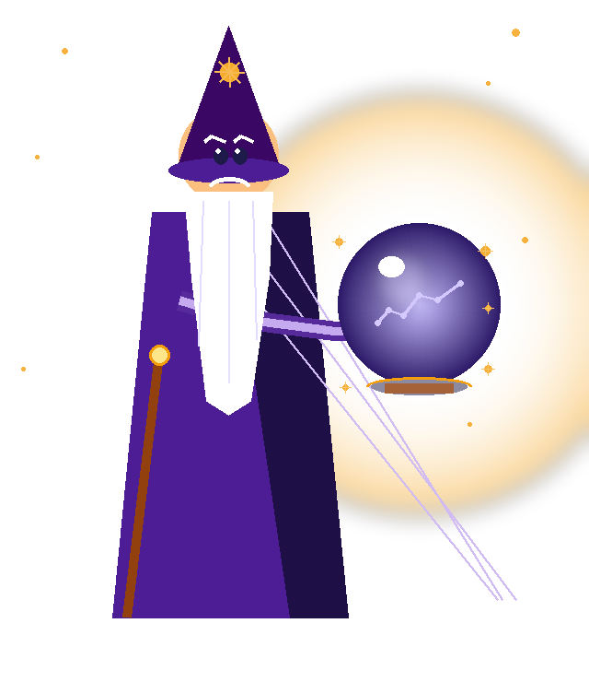
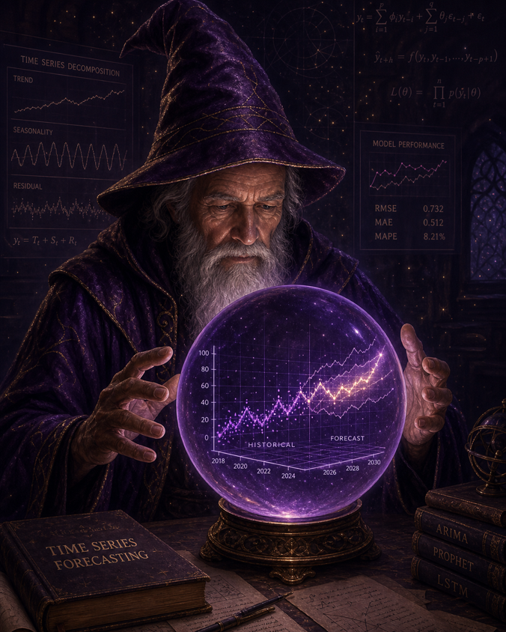
ZEITREIHENPROGNOSE
Prophet
Zeitreihenprognose für den Business-Kontext
Meta AI Research • Open Source • Python & R
Notes:
Eröffnung: Alle kennen Prognosen aus dem Alltag – Wetter, Börsenkurse, Lieferzeiten. Prophet ist Facebooks Antwort darauf, diese Aufgabe für Business-Anwender einfach zu machen. Ziel heute: verstehen wie es funktioniert und wo es eingesetzt wird. (2-3 min)

Slide 2
Agenda
1
Entstehung von Prophet
Originalpaper, Motivation & Entstehungskontext
2
Das Prophet-Modell
Mathematik & Komponenten
3
Business-Kontext
Anwendungsfelder & Beispiel Umsatzprognose
4
Vergleich & Bewertung
Stärken &, Schwächen
Notes:
Kurz durch die Agenda führen. Wir starten mit der Geschichte und Motivation hinter Prophet, dann dem Modell-Überblick, dann der Mathematik (Trend, Saisonalität, Feiertage), dann Business-Kontext mit konkretem Beispiel, und schließen mit einem kritischen Vergleich ab. (1 min)

Slide 3
Die Entstehung von Prophet
2011
2017
2018
2023+
Intern bei Facebook
Open Source Release
Paper publiziert
Prophet 2.0
Erster Einsatz von Zeitreihen-Forecasting bei Facebook
Veröffentlichung auf GitHub (Python & R) Feb. 2017
"Forecasting at Scale" The American Statistician Taylor & Letham
Neuimplementierung in Stan/NumPyro, aktiv gepflegt
❝ Forecasting at scale – das Problem war nicht ein einzelnes Modell, sondern tausende Zeitreihen, betreut von Analysten ohne ML-Expertise.
— Taylor & Letham (2018), The American Statistician, 72(1)
Notes:
Einstieg mit dem 'Warum' – Facebook hatte intern das Problem, dass Tausende von Zeitreihen (Nutzer, Umsatz, Engagement) prognostiziert werden mussten, aber nicht genug ML-Experten dafür vorhanden waren. Taylor & Letham (2018) formulieren das als 'Forecasting at Scale' – nicht ein Modell für eine Reihe, sondern ein System das skaliert. Kernidee: Analysten sollen Prognosen selbst erstellen und anpassen können – das Modell muss also intuitiv bedienbar sein. Wichtiger Punkt: Prophet ist kein Deep-Learning-Ansatz, sondern bewusst ein transparentes, erklärbares additives Modell. Quelle: Taylor, S.J. & Letham, B. (2018). Forecasting at Scale. The American Statistician, 72(1), 37–45. (2-3 min)

Slide 4
Das Prophet-Modell
Mathematik & Komponenten

Slide 5
Die zentrale Idee: Additive Zerlegung
y(t) = g(t) + s(t) + h(t) + ε(t)
g(t)
s(t)
h(t)
ε(t)
Trend
Saisonalität
Feiertage
Fehlerterm
Langfristige Zu- oder Abnahme des Wertes
Periodische Muster (täglich, wöchentlich, jährlich)
Unregelmäßige Ereignisse mit bekanntem Einfluss
Verbleibende zufällige Schwankungen
Prophet passt diese Komponenten separat an – intuitiv, erklärbar und anpassbar.
Notes:
Das ist das Herzstück von Prophet: ein additives Modell. Jede Komponente hat eine klare Bedeutung – das macht Ergebnisse erklärbar. Im Gegensatz zu Black-Box-Methoden wissen wir genau, was welchen Anteil ausmacht. (3 min)

Slide 6
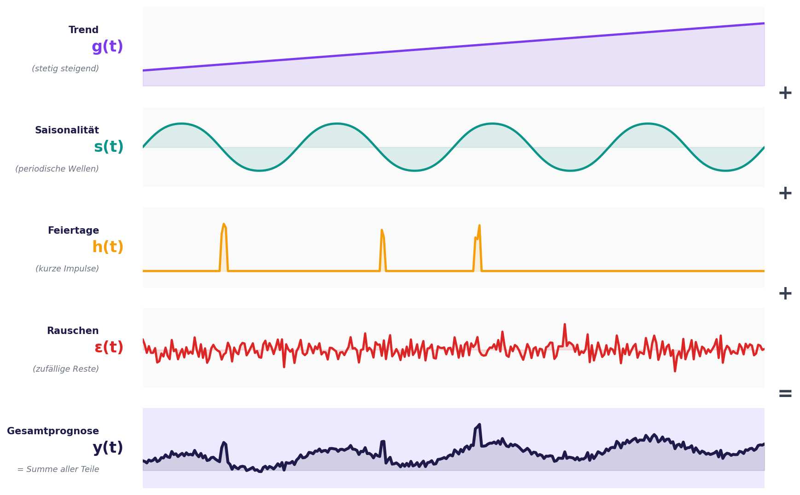
Was steckt hinter der Formel?
Jede Komponente erzeugt ein eigenes Muster – Prophet addiert sie zur Gesamtprognose.
Die Kurven sind Illustrationen – in echten Daten sind die Muster ähnlich, aber kompleXer.

Slide 7
Trendkomponente g(t)
Linearer Trend
Logistisches Wachstum
g(t) = k + δ · t
g(t) = L / (1 + e^(-k(t-m)))
▸ k = Anfangswert (Intercept)
▸ δ = Wachstumsrate (Slope)
▸ Für unbegrenzte Größen geeignet
▸ Changepoints passen δ lokal an
▸ L = Kapazitätsgrenze (Ceiling)
▸ k = Wachstumsrate
▸ m = Wendepunkt (Midpoint)
▸ Ideal für gesättigte Märkte
▸ Kapazität kann variabel sein
⚡ Changepoints: Prophet erkennt automatisch Stellen, wo sich der Trend ändert (z.B. durch Produktlaunch, Krise).
Notes:
Zwei Trend-Optionen: linear für Wachstum ohne natürliche Grenze, logistisch wenn der Markt gesättigt ist. Changepoints sind der Schlüssel: Prophet findet selbst, wo sich Wachstumsmuster ändern. Man kann sie auch manuell vorgeben. (3 min)

Slide 8
Saisonalitätskomponente s(t)
s(t) = Σₙ [ aₙ · cos(2πnt / P) + bₙ · sin(2πnt / P) ]
Fourier-Reihe
Typische Perioden
▸ P = Periodenlänge (z.B. 365.25 Tage für jährlich, 7 für wöchentlich)
▸ n = Ordnung der Harmonischen (Anzahl Terme)
▸ aₙ, bₙ = Gewichte (werden aus Daten gelernt)
▸ Mehr Terme → komplexere Muster erfassbar
Täglich
P = 1
Tagesverlauf (Stunden)
Wöchentlich
P = 7
Mo–Fr vs. Wochenende
Jährlich
P = 365.25
Jahreszeiten, Quartale
Notes:
Fourier-Reihen sind der mathematische Trick: jede periodische Funktion lässt sich als Summe von Sinus- und Kosinusfunktionen darstellen. Prophet lernt diese Gewichte aus den Daten. Mehr Terme = mehr Details, aber auch mehr Overfitting-Risiko. (3 min)

Slide 9
Feiertagseffekte h(t)
h(t) = Z(t) · κ
Z(t) = Indikatormatrix der Feiertage • κ = Effektvektor (gelernt)
Warum explizit?
Feiertage verletzen die Periode der Saisonalität – Weihnachten liegt nicht immer auf demselben Wochentag. Ohne explizite Modellierung entstehen Ausreißer, die die Prognose verzerren.
🎄
Weihnachten
🛒
Black Friday
Starker Umsatzanstieg im Einzelhandel
Kurzfristige Spitze mit anschließendem Tief
🏖️
Schulferien
⚙️
Benutzerdefiniert
Rückgang B2B, Anstieg Reise/Tourismus
Eigene Events: Produktlaunch, Messen…
Notes:
Feiertage sind ein Alleinstellungsmerkmal von Prophet. Wir können eigene Ereignisse definieren und sogar ein 'Vorher-' und 'Nachher-Fenster' angeben. Beispiel: vor Weihnachten steigt der Umsatz, danach sinkt er. (2 min)

Slide 10
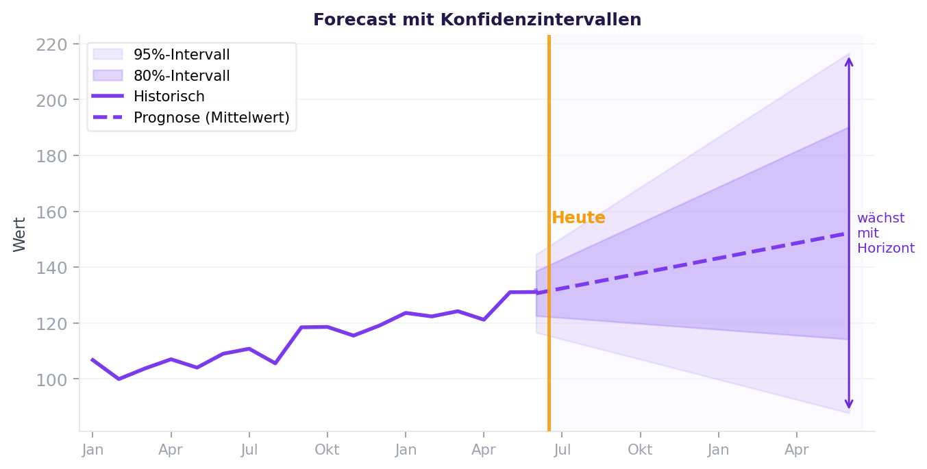
Vorhersageunsicherheit
ε(t) ~ N(0, σ²)
Residuales Rauschen · Laplace-Approximation
Woher kommt die Unsicherheit?
▸ Trend-Unsicherheit: Wo setzt Prophet
Changepoints in der Zukunft?
▸ Beobachtungsrauschen ε(t)
▸ Saisonalität kann leicht variieren
▸ Standardmäßig: Laplace-Approximation
▸ Optional: MCMC-Sampling (genauer, langsamer)
Standardmäßig 80% Intervall. Für risikoaverse Entscheidungen empfiehlt sich MCMC (mcmc_samples=1000).
Notes:
Unsicherheitsintervalle sind für Business-Entscheidungen entscheidend. Man möchte nicht nur einen Punkt, sondern ein realistisches Spektrum. Prophet liefert das automatisch. MCMC ist genauer, braucht aber mehr Zeit. (2 min)

Slide 11
Business-Kontext
Warum Prophet im Unternehmenseinsatz?

Slide 12
Warum Prophet für den Business-Einsatz?
🧑‍💼
Analyst-freundlich
🔍
Erklärbar
📅
Feiertagswissen
Wenig ML-Vorwissen nötig. Parameter haben intuitive Bedeutung.
Jede Komponente ist separat visualisierbar und kommunizierbar.
Einfache Integration von Firmenfeiertagen und Business-Events.
⚡
Robust
📊
Skalierbar
🐍
Einfache API
Toleriert fehlende Werte und Ausreißer ohne manuelles Preprocessing.
Automatisierung über viele Zeitreihen möglich (z.B. pro Filiale).
In Python: fit() und predict() – analog zu scikit-learn.
Notes:
Der entscheidende Vorteil von Prophet: Es ist für Business-Analysten gebaut, nicht für ML-Forscher. Das Modell erklärt sich selbst. Schneller Time-to-value verglichen mit Deep-Learning-Ansätzen. (2 min)

Slide 13
Analyst in the Loop
Prophet ist kein Black Box – der Analyst steuert, prüft und verfeinert das Modell mit Domänenwissen.
📍 Changepoints setzen
📅 Events & Feiertage
Wann hat sich der Trend grundlegend geändert? Produktlaunch, Rebranding, Kriseneinbruch – der Analyst markiert kritische Zeitpunkte manuell.
Lokale Feiertage, Messen, Promotions – bekannte Einflussfaktoren werden explizit hinterlegt statt vom Modell erraten.
📊 Wachstumsgrenzen (Cap/Floor)
🔍 Komponenten validieren
Wie groß ist der Markt? Was ist realistisch? Der Analyst gibt Ober- und Untergrenzen vor – das Modell respektiert sie.
Trend, Saisonalität und Events werden einzeln visualisiert – der Analyst prüft, ob die Muster zum Business-Wissen passen.
Das unterscheidet Prophet von typischen ML-Black-Boxes: Jede Entscheidung bleibt nachvollziehbar und anpassbar.

Slide 14
Typische Anwendungsfelder
🛍️ Retail & E-Commerce
⚡ Energie & Versorgung
▸ Umsatz- und Abverkaufsprognose
▸ Lager- & Bestellplanung
▸ Kampagneneffekte messen
▸ Lastprognose für Netzbetreiber
▸ Verbrauchsoptimierung
▸ Kapazitätsplanung
👥 HR & Personalplanung
💰 Finance & Controlling
▸ Nachfrageprognose für Schichtplanung
▸ Fluktuation vorhersagen
▸ Recruitingbedarf abschätzen
▸ Umsatz- und Cashflow-Planung
▸ Budget-Baseline erstellen
▸ Abweichungsanalyse
Notes:
Prophet ist branchen-agnostisch. Überall, wo regelmäßige Zeitreihendaten existieren und Saisonalität + Feiertage relevant sind, ist Prophet eine starke Option. (1-2 min)

Slide 15
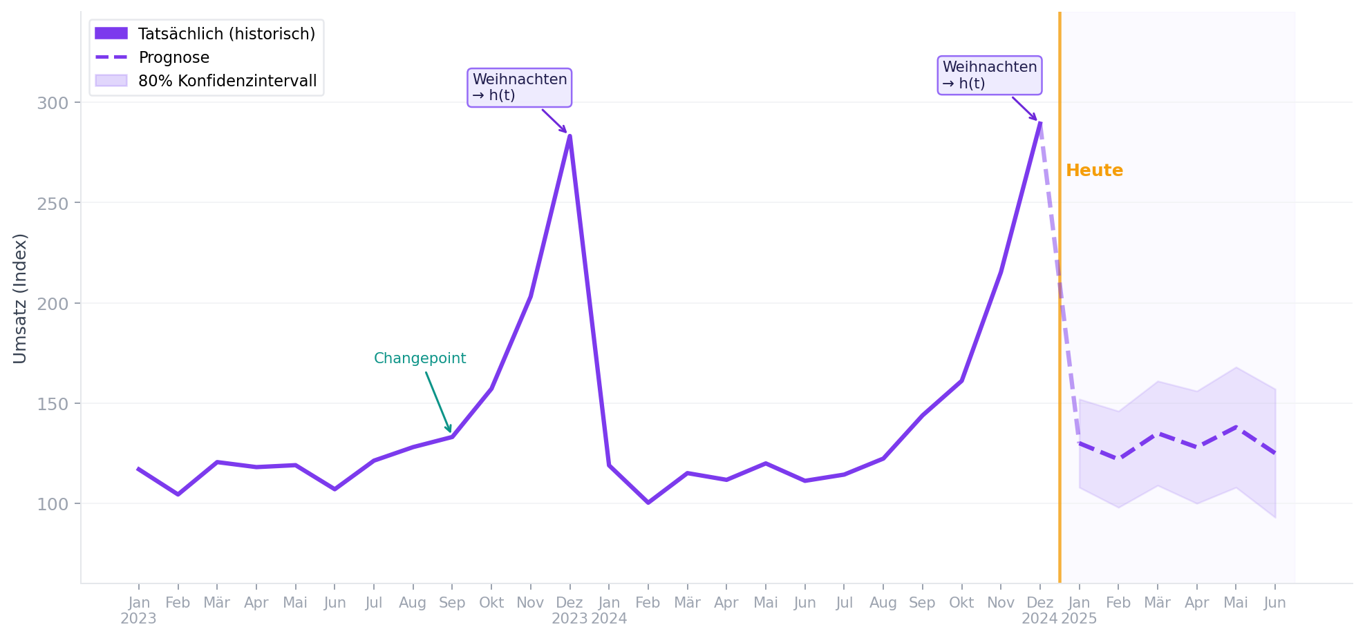
Beispiel: Umsatzprognose im Einzelhandel
Beobachtungen
▸ Klarer Jahresrhythmus mit Winter-Peak
▸ Weihnachtsgeschäft als Outlier-Event → h(t)
▸ Prognose (gelb) mit Konfidenzband
▸ Changepoint im Herbst erkannt
▸ MAPE < 8% bei guter Kalibrierung
m = Prophet(yearly_seasonality=True) m.add_country_holidays("DE") m.fit(df)
Notes:
Konkretes Beispiel: Monatliche Umsatzdaten eines Retailers. Prophet erkennt automatisch den Jahres-Peak und schätzt Weihnachten als eigenen Effekt. Mit add_country_holidays('DE') werden alle deutschen Feiertage automatisch berücksichtigt. Drei Zeilen Code für eine solide Prognose! (3 min)

Slide 16
Bewertung
Stärken und Schwächen

Slide 17
Stärken & Schwächen
✓ Stärken
✗ Schwächen
▸ Einfache, intuitive API (3 Zeilen Code)
▸ Automatische Saisonalitätserkennung
▸ Feiertage & Custom Events direkt integrierbar
▸ Robust gegen fehlende Werte & Ausreißer
▸ Sehr gute Erklärbarkeit (Komponentenplots)
▸ Skalierbar für viele parallele Zeitreihen
▸ Aktive Community & gute Dokumentation
▸ Benötigt mind. 2 Jahre Daten für Jahressaisonalität
▸ Nicht ideal für sehr kurzfristige Prognosen (< 1 Woche)
▸ Multivariate Einflüsse nur begrenzt (Regressoren)
▸ Keine native Multistep-Fehlerkorrektur
▸ Kann komplexe nichtlineare Muster nicht erfassen
▸ Langsamer als einfache statistische Methoden bei MCMC
Notes:
Wichtig für die Praxis: Prophet ist kein Allheilmittel. Bei kurzen Zeitreihen oder sehr kurzfristigen Prognosen gibt es bessere Alternativen. Und für multivariate Daten braucht man Ergänzungen. Aber für typische Business-Zeitreihen ist Prophet oft die beste erste Wahl. (2 min)

Slide 18
Zusammenfassung
1
Additives Modell
y(t) = g(t) + s(t) + h(t) + ε(t) – jede Komponente ist interpretierbar und separat visualisierbar.
2
Business-ready
Feiertage, Changepoints und fehlende Daten werden automatisch berücksichtigt – mit wenig Code und ohne Deep-ML-Expertise.
3
Stärken kennen
Prophet glänzt bei jährlichen Zyklen, klaren Trends und Business-Events. Bei kurzen Reihen oder komplexen Abhängigkeiten: Alternativen prüfen.
4
Nächste Schritte
Demo & Tutorial: Demo mit echten Daten und selbst ausprobieren mit synthetischen Daten.
Notes:
Zusammenfassend: Prophet ist ein pragmatisches, erklärbares Werkzeug für Business-Zeitreihen. Das Modell ist transparent, einfach zu bedienen und in vielen Szenarien gut genug. Im nächsten Abschnitt zeigen wir die Demo – dann könnt ihr es selbst ausprobieren. (1-2 min)

Slide 19
Vielen Dank!
Fragen & Diskussion
Prophet Docs: facebook.github.io/prophet Paper: Taylor & Letham (2018), PeerJ Preprints
Notes:
Abschluss. Offene Fragen? Was hat überrascht? Was würdet ihr in eurem Projekt anders machen? Hinweis: die Demo und das Tutorial kommen im nächsten Block.

Slide 20
Methodenvergleich
Kriterium
ARIMA
ETS
Prophet
Chronos (LLM)
Feiertage
✗ Manuell
✗ Manuell
✓ Integriert
~ Implizit
Saisonalität
✓ Manuell
✓ Auto
✓ Auto
✓ Auto
Missing Data
✗ Problem
✗ Problem
✓ Robust
✓ Robust
Erklärbarkeit
~ Mittel
✓ Hoch
✓ Hoch
✗ Gering
Daten nötig
~< 50 Pkt.
~< 50 Pkt.
> 2 Jahre
Wenig
Trainingszeit
⚡ Schnell
⚡ Schnell
⚡ Schnell
🐢 Langsam
Automatisierung
~ Mittel
✓ Hoch
✓ Hoch
✓ Hoch
Notes:
Kurzer Überblick: ARIMA ist der Klassiker, braucht aber Stationarität und manuelle Saisonalität. ETS ist einfacher, Prophet integriert Feiertage und erklärt sich selbst. Chronos (Amazon, LLM-basiert) braucht weniger Daten, ist aber langsamer und weniger erklärbar. Kein 'bestes' Modell – es kommt auf den Use-Case an. (2-3 min)

